Slide 1
Отруйні рослини – це ті рослини, які містять отруйні речовини, що викликають отруєння у людей. Отруєння може привести до важкого захворювання і навіть до смерті.

Slide 2
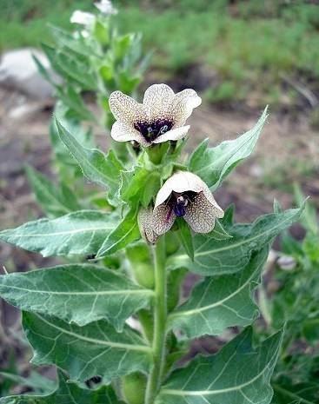
Белена
Зростає по узбіччях доріг, на пустирях, в дворах і в городах, тобто зустрічається недалеко від тих місць, де живе людина. Чагарників не утворює, зростає неуважно або невеликими групами

Slide 3
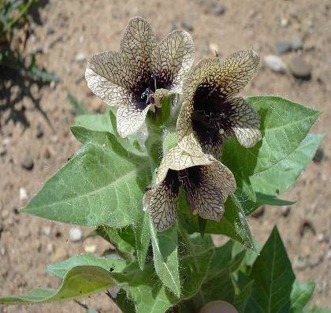
Белена
Стебло блекоти товсте, з безліччю волосків, заввишки до 150 см Листя подовжені, темно-зелені Квітки великі, брудно-жовтого кольору з фіолетовими прожилками

Slide 4
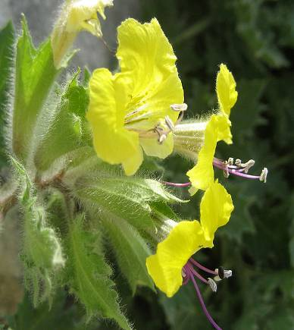
Белена
Під час цвітіння від рослини йде досить неприємний запах. Навіть тваринні, в яких набагато чутливіше нюх, обходять блекоту стороною
Плоди – зелені коробочки з кришечками, які містять насіння
Насіння – буро – сірого кольору, діти думають, що це мак і отруюються цим насінням

Slide 5
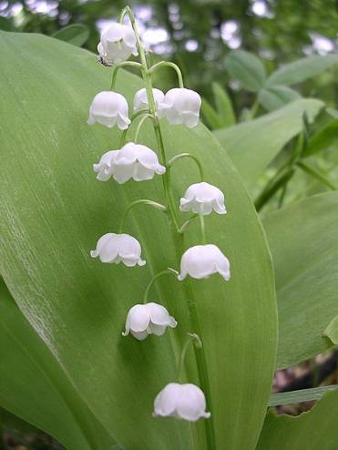
Конвалія травнева
Конвалії поширені у всій Європі, на Кавказі, в Малій Азії, Китаї і в Північній Америці
У Росії — на всій Європейській частині, в Сибіру, на Далекому Сході
Квітки білого, рідше блідо-рожевого кольору
Конвалія зростає в листяних і соснових, а також змішаних лісах, на узліссях і галявинах

Slide 6
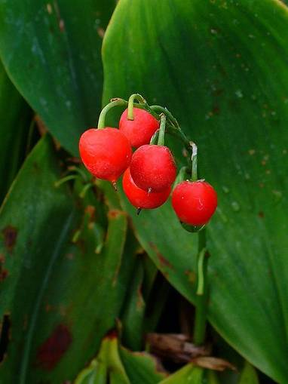
Конвалія травнева
Плоди — оранжево-червоні кулевидні ягоди, що містить майже кулевидне насіння
Ягоди довго зберігаються на рослині
Плодоносіння — в червні — початку липня
Люди інколи приймають їх за їстівних, і тоді настає отруєння

Slide 7
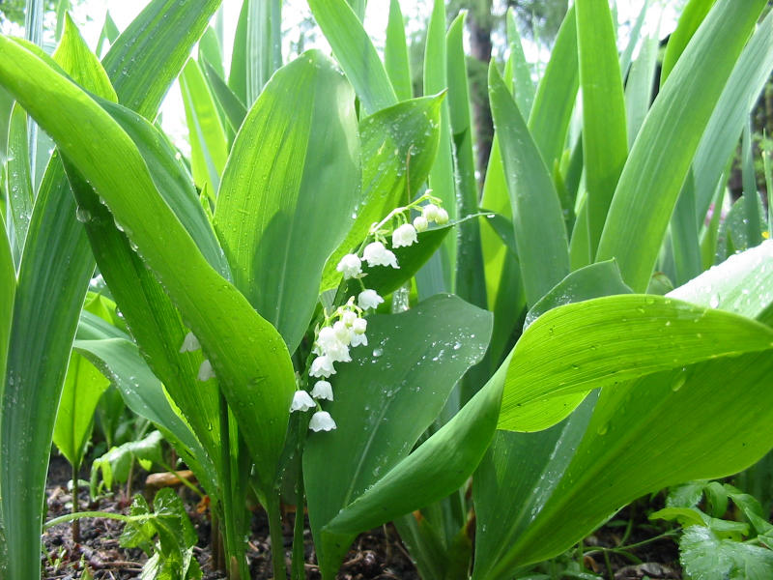
Всі рослини конвалій отруйні! В

Slide 8
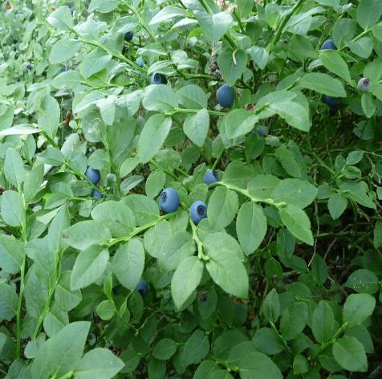
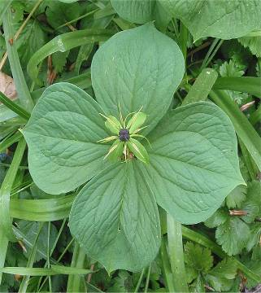
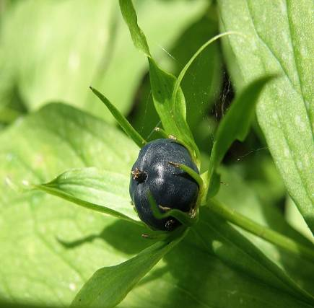
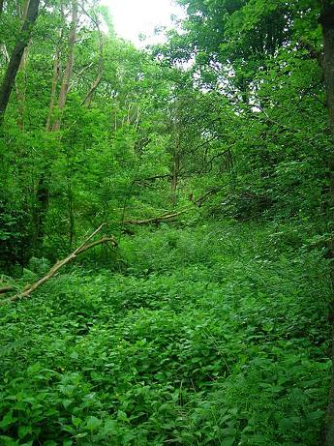
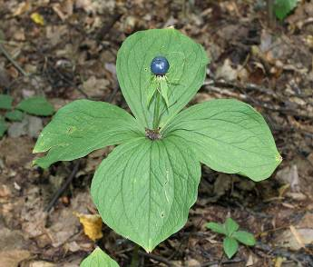
Вороняче око
Ця рослина зростає в лісі
На стеблі 4 овальних аркуша нижче за квітку
Серед чотирьох крупного листя розташована ягода – велика, чорно – синього кольору
Схожа на чорницю
В чорниці листя багато, вони дрібніші, зростає по декілька ягід

Slide 9
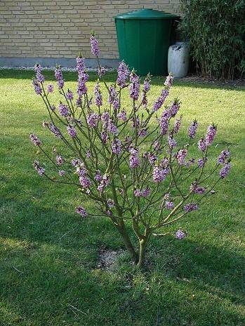
Вовче лико або вовча ягода
Листопадний, малогіллястий, невисокий (60—120 см) чагарник, зростаючий у вигляді маленького дерева з міцним стволом і гілками
Квітне ранньою навесні (квітень — початок травня) до розпускання листя

Slide 10
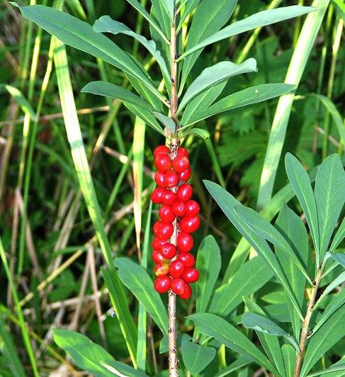
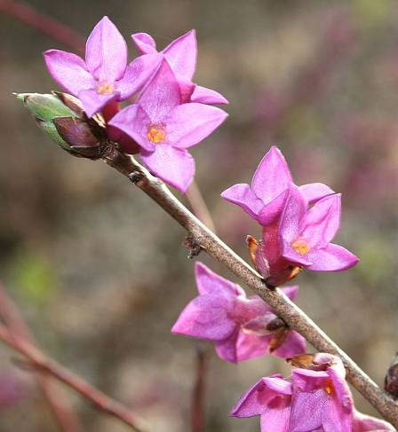
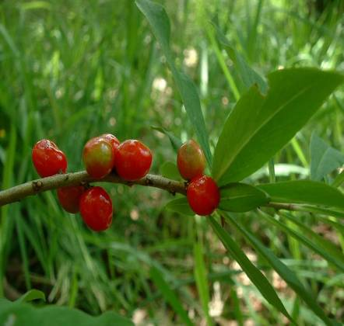
Вовче лико або вовча ягода
Квіти рожеві, запашні
Плоди — червоні овальні соковиті з кулевидним блискучим насінням
Плодоносить в кінці липня — серпні
Всі частини рослини, а особливо плоди містять гостро пекучий отруйний сік
Зростає частіше в лісовій зоні в підліску темнохвойних і змішаних лісів, рідше в широколистяних лісах

Slide 11
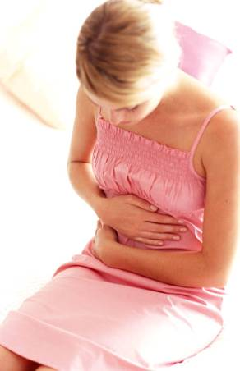
Ознаки отруєння:
Шум у вухах
Запаморочення
Блювота
Головний більлад кишечника
Звуження зіниць
Набряк слизистої оболонки мови, губ, гортані
Утруднене дихання
У важких випадках розвиваються судоми

Slide 12
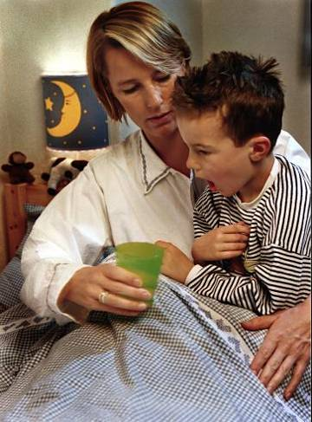
Перша допомога пріотравленії:
Не можна піддаватися паніці
Діяти швидко і рішуче Треба спробувати викликати блювоту і промити шлунок
Треба випити декілька стаканів теплої води з додаванням в кожен стакан 1 – 2 чайних ложки солі
Потім викликати блювоту, натиснувши двома пальцями на корінь мови
Повторити кілька разів процедуру до появи води

